Slide 1

Road to front end engineer
-JavaScriptを学んでコーディングスキルをパワーアップ-
課題内容
初版 2016年10月 14日
(C) PASONA TECH Inc.

Slide 2
課題
課題1(3ページ)
基本的なUIをjQueryやライブラリを利用せずに作成する。
また、作成時にこだわった箇所に関しては別途メモ書きとして提出する
作成時には以下の点を注意すること。
確認はGoogle ChromeとIE11で行うこと。
課題2(4ページ)
余裕がある方は課題2にもチャレンジしてみましょう。
各課題の HTML / CSSは仮のものですので必要に応じて変更を加えても構いません。
ご提出いただいた作品のスクリプトの著作権は、提出者に帰属いたします。
デザイン案は架空のサイトであり、実在の企業・団体とは一切関係ありません。
(C) PASONA TECH Inc.

Slide 3
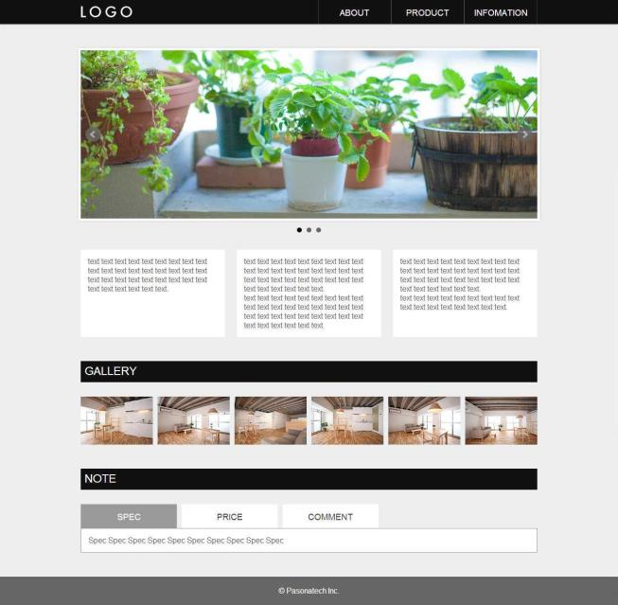
課題1
1. 課題内容
①
＜デザインサンプル＞
右図の該当箇所に対し、下記項目を実装してください。
開閉メニュー ： メニューにマウスをのせた際にサブメニューが開閉するしよう。
スライダー：ギャラリーがスライドして表示が切り替わる仕様
ボックス高揃え：表示位に高さが揃っている仕様
切替えタブ：クリック時にタブが切り替わっていr仕様
②
③
4
(C) PASONA TECH Inc.

Slide 4
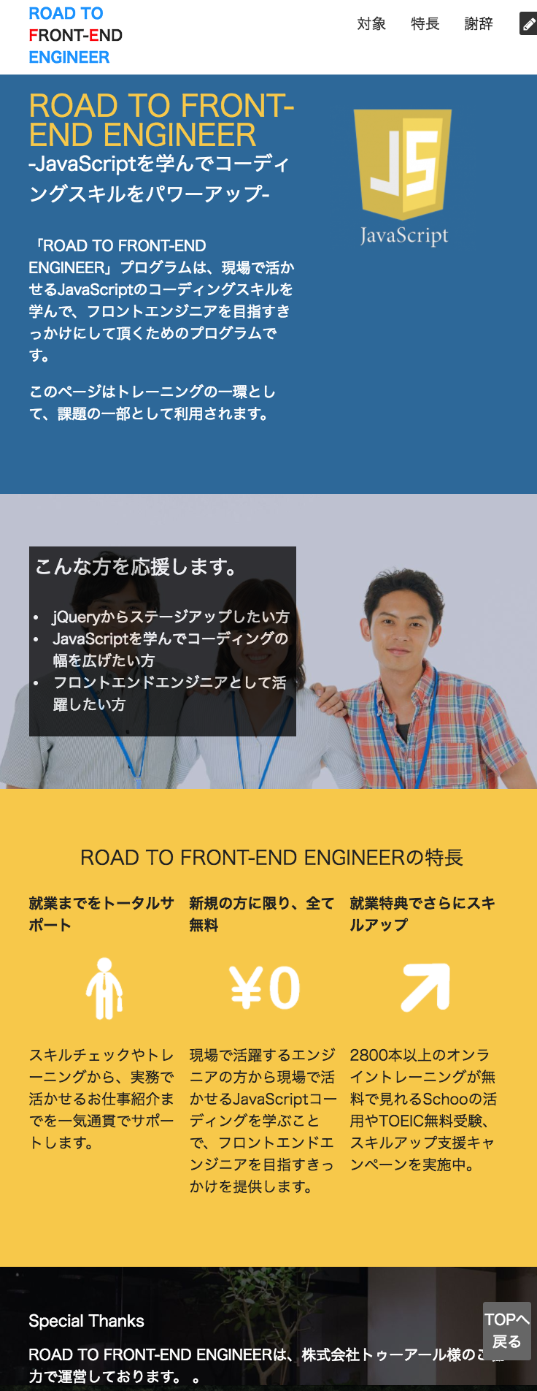
課題2
2. 課題内容
①
右図の該当箇所に対し、下記項目を実装してください。
固定ヘッダー：ポートレート時のみページをスクロールしてもヘッダーが固定される仕様
パララックス：スクロールにより上下動作による視差を表現する仕様（target.jpg、tam_office.jpgの2箇所で実装のこと）
サイドドロワー：pencilマークのクリックで右から申し込みフォームが現れる仕様
ページトップボタン：一定スクロール後に表示される仕様
③
②
④
②
(C) PASONA TECH Inc.

Slide 5
スキル判断シート
評価項目 |  | 採点基準
 |  | 配点
実装の安定性 課題1 | 開閉メニューの実装 | 5：good 3：normal 0：bad
 | スライドショーの実装 | 5：good 3：normal 0：bad
 | ボックス高揃えの実装 | 5：good 3：normal 0：bad
 | 切替えタブ | 5：good 3：normal 0：bad
実装の安定性 課題2 | 固定ヘッダー | 5：good 3：normal 0：bad
 | パララックス | 5：good 3：normal 0：bad
 | サイドドロワー | 5：good 3：normal 0：bad
 | ページトップボタン | 5：good 3：normal 0：bad
総合性 | 内容に応じて0- 30の加点
補足コメントと総評が欲しい
(C) PASONA TECH Inc.

